Slide 2

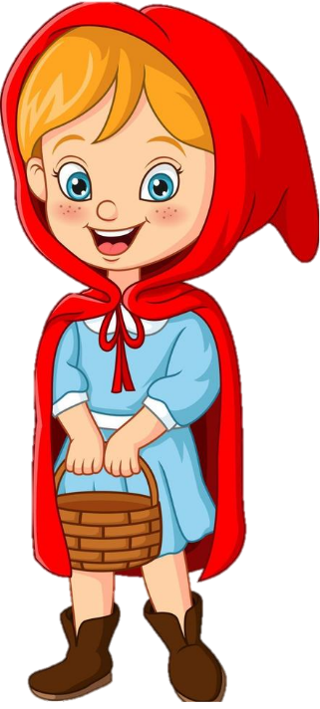

OYE LOBO DE VUELVEME MI LISTO
DEVUELVEMELOOOO
NO, AHORA YA ES MIO
Y NO TE LO VOY A DEVOLVER

